Slide 1
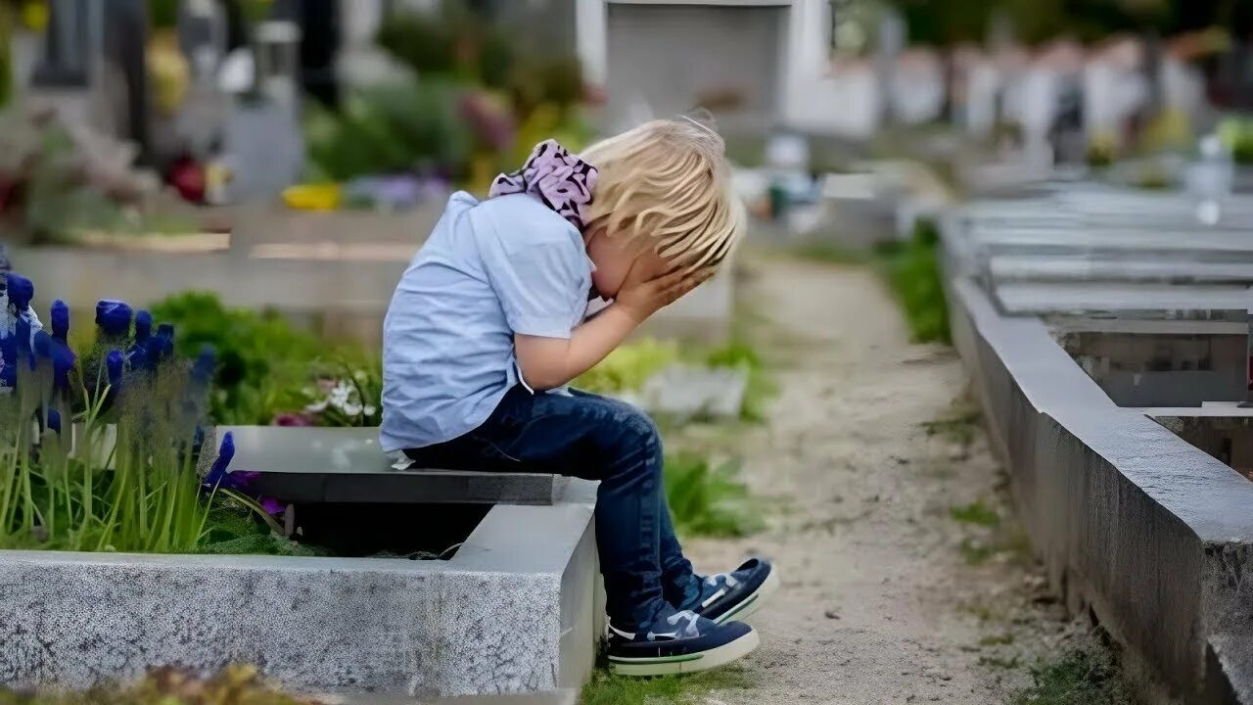
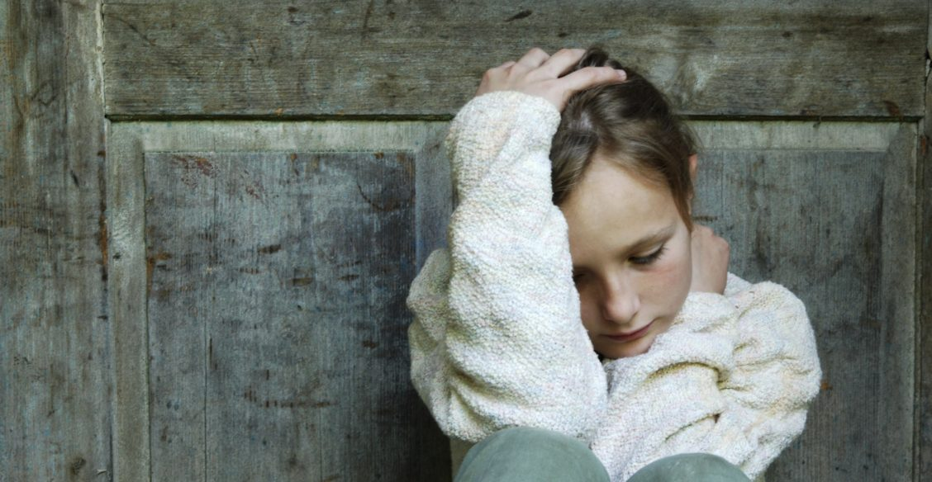
Психологические особенности переживания горя детьми разных возрастов.
Подготовила: Киндяшова Елена Сергеевна
педагог-психолог
МБОУ Ватинская ОСШ

Slide 2
Дети всегда переживают потерю близкого человека, только это происходит не всегда в явной и понятной для окружающих форме.
Чувство и переживание боли утраты
— столь же существенная часть жизни,
как и переживание радости любви.
Алан Волфет

Slide 3
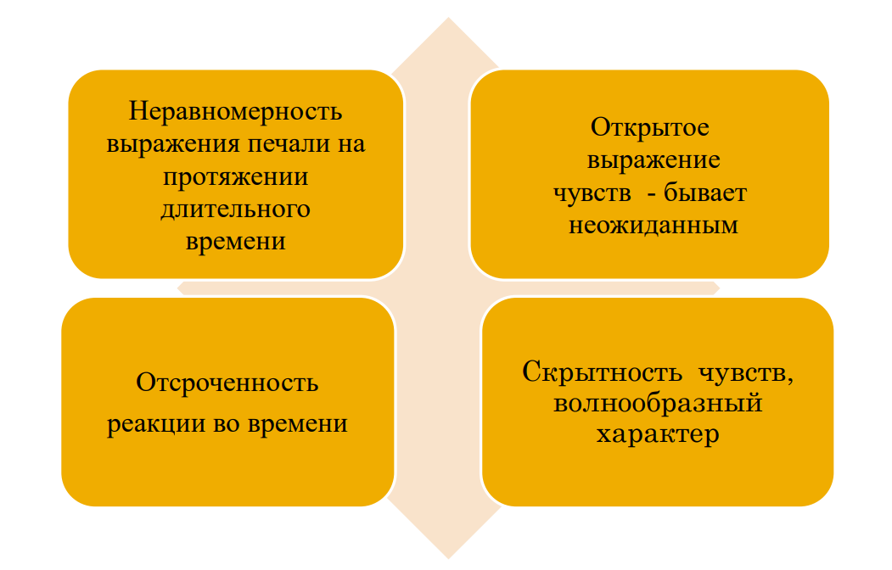
Особенности проявления детского горя

Slide 4
Типичные реакции на утрату
Вопросы, интерес: увлечение похоронной суетой, что то новое, непонятное.
Изменения в поведении: непослушание, агрессия, рассеянность, нарушение работоспособности.
Невротические и психосоматические симптомы:
повышенная возбудимость, физическое переутомление, нарушение сна, энурез, головные боли.
Тревога, страх: боязнь умереть самому или потерять оставшегося родителя.
Печаль, слезы: выражаемое горе обычно очень интенсивно, но непродолжительно.
Чувство вины: самообвинение в плохом поведении, непослушании.

Slide 5
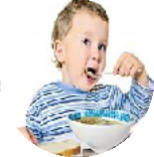
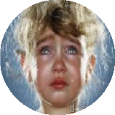

Возрастные особенности проживания горя
Смерть не понятна для ребенка, но он заметит отсутствие родителя и эмоциональные перемены в тех, кто его окружает.
Проявления: перемены в поведении – раздражительность, крикливость, расстройства в пищеварении.
Смерть близкого еще не осознают и знают, что отсутствующего родителя можно позвать. Дети нуждаются в надежном, стабильном окружении, поддержании режима питания и сна.
Проявления: поиск умершего родителя
Ограниченное
понимание смерти, необходимо разъяснить, что близкий умер и никогда не вернется.
Проявления: регресс, боли в животе, головные боли, высыпания, падения настроения, страхи темноты, одиночества.
от 3 до
5 лет
до 2 лет
от 2 до 3
лет

Slide 6
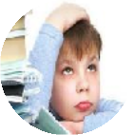


Возрастные особенности проживания горя
Понимают, что смерть неизбежна и окончательна. Смерть часто представляется в виде страшного призрака, который приходит и забирает людей с собой
Проявления: могут вести себя в несвойственным образом, проявлять гнев.
Возникает более реалистичное понятие о смерти как о неминуемом биологическом процессе
Проявления: беспомощность, проблемы с идентичность. Скрывают свои эмоции.
Часто вверяют свое горе и ищут помощи вне дома. Чувствуют себя изолированными, ощущают что друзья избегают, смущаются, не знают что сказать
Проявления: подавленность, побеги из дома, употребление алкоголя, наркотических веществ, и другие девиации, суицидальные тенденции
от 6 до 8
лет
от 9 до 12
лет
подростки

Slide 7
Рекомендуемая литература
1. Статья «Принципы общения и помощи горюющему ребенку» можно познакомиться по ссылке:
http://www.memoriam.ru/principy-obshheniya-i-pomoshhi- goryuyushhemu-rebenku
2. Статья «Ребенок потерял родителей» можно познакомиться по ссылке:
http://www.ya-roditel.ru/parents/family_adopt/rebenok_poteryal_roditeley/
3. Статья «Переживание горя у детей» можно познакомиться по ссылке: http://psihologos.akkupunktura.ru/?p=2188
4. Статья «Смерть родителей. Потеря ребенком родителей» можно познакомиться по ссылке: http://adalin.mospsy.ru/l_03_00/l0098.shtml
5. Книга С. А. Шефова «Психология горя» можно скачать по ссылке: http://www.kpfu.ru/portal/docs/F1854135609/001.doc
6. Методическое пособие «Формы и методы работы с детьми, пережившими горе» (авт.-сост. Разнадѐжина Н.А., Якушева Ю.А.) можно скачать по ссылке: http://www.edunyagan.ru/DswMedia/formyiimetodyirabotyisdet-mi-perejivshimigore.pdf
7. Фильм «Мачеха» (1973 г.), в котором очень точно показана картина детского горя. Замечательный фильм, где героиня Татьяны Дорониной помогает приемной дочери Свете пережить смерть родной матери. Доронина играет женщину невероятной душевной чуткости, которая если и не понимает, то чувствует, что происходит с ребенком, и действует очень точно и правильно. Но всем остальным, включая родного отца, Света кажется просто «ненормальной», «неблагодарной». http://kinofilms.tv/film/machexa1973/26053

